Slide 1
RAPPORT RSE 2023
Rédigé le 01/06/2024
– Contact : Maxence BAEY -

Slide 2
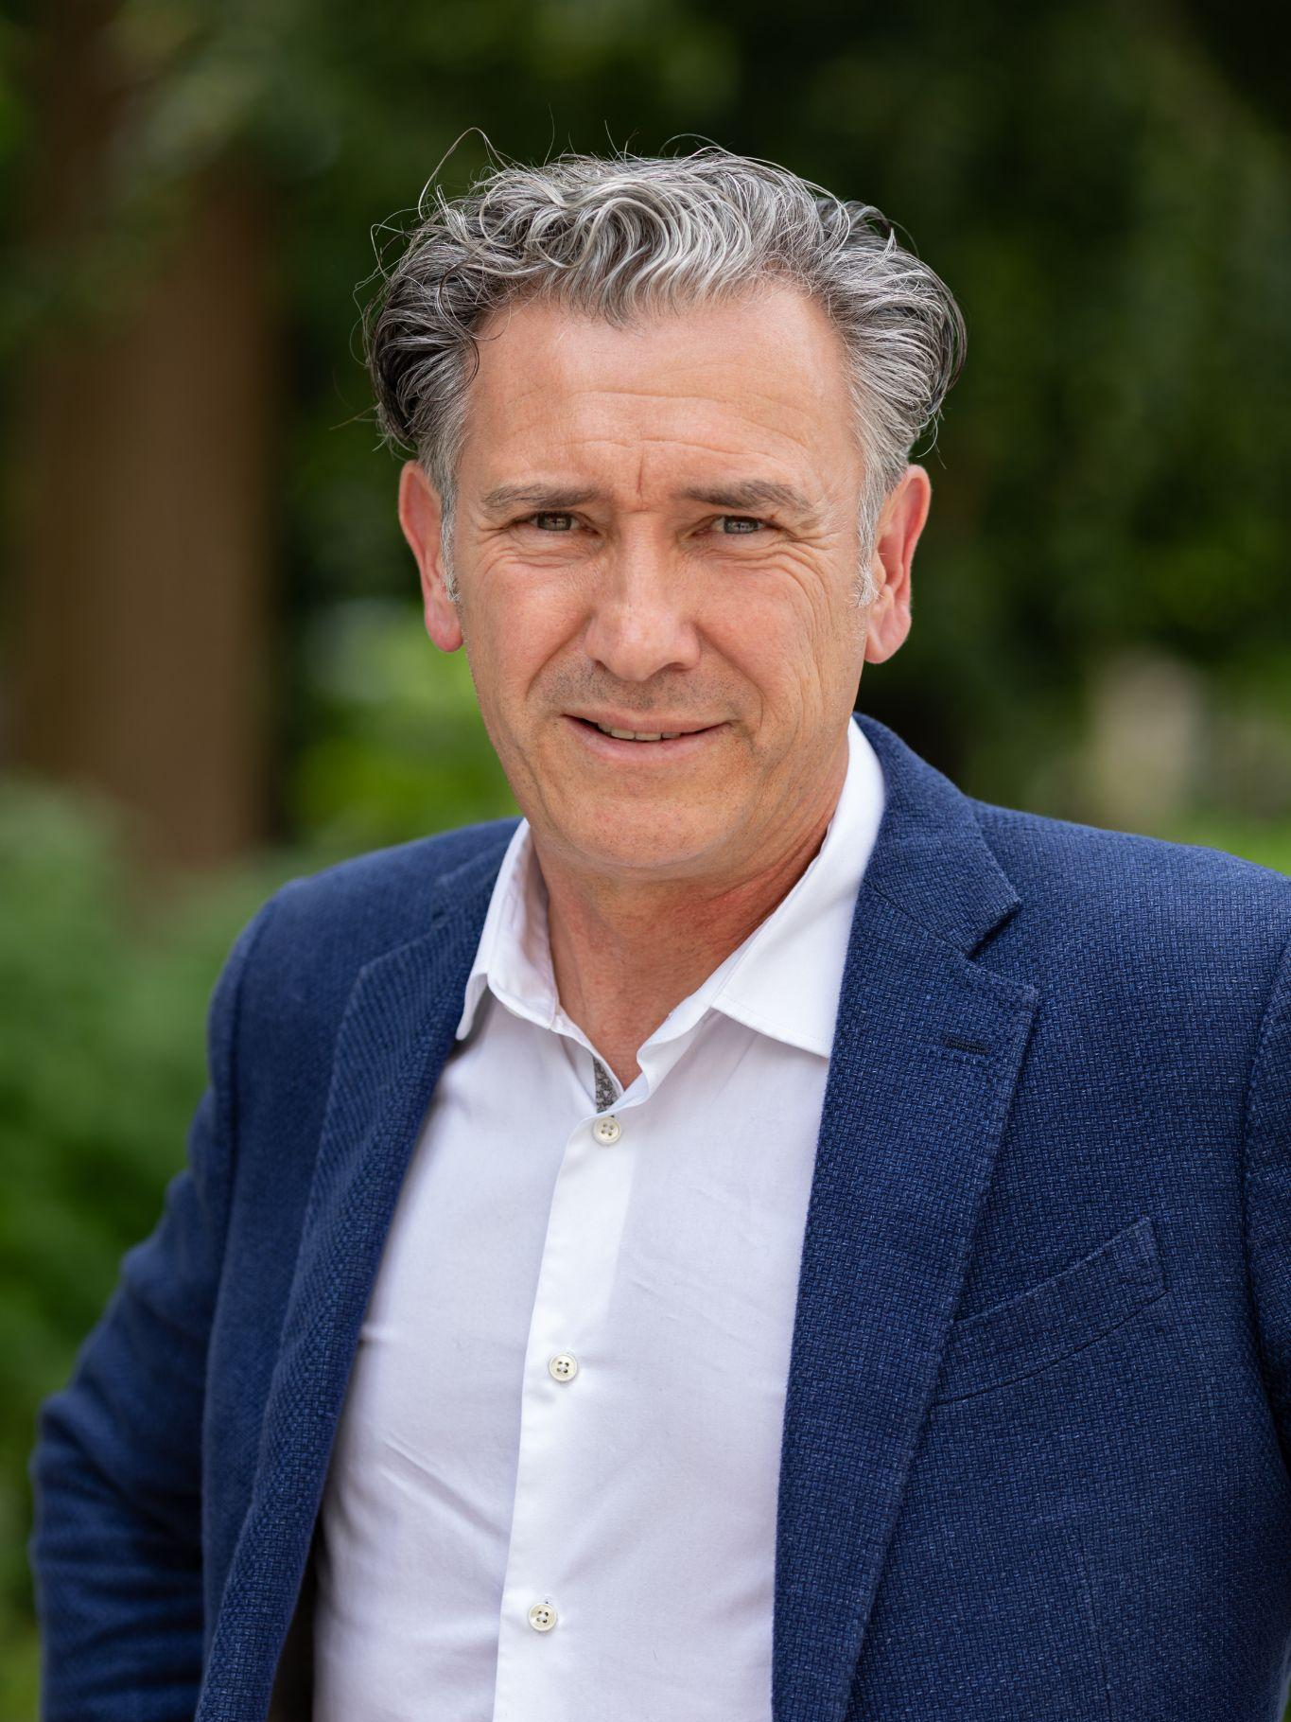
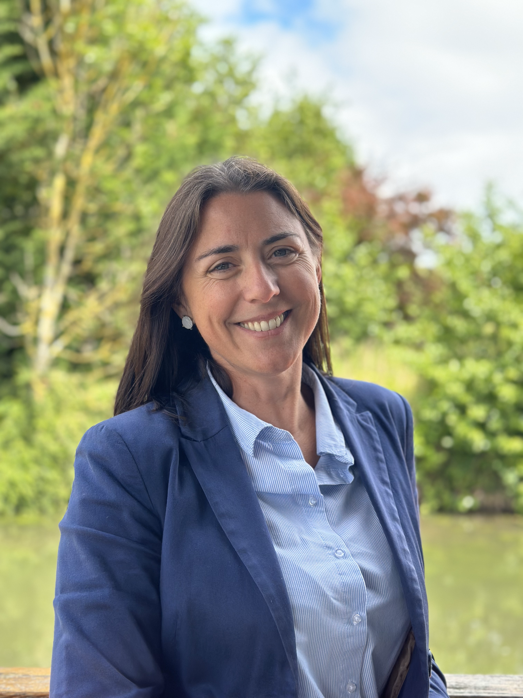
“Je suis très fier des changements effectués dans notre entreprise depuis le lancement de notre démarche RSE.
Nous sommes TOUS en action pour rendre le monde plus beau, et réduire notre impact sur l’environnement en changeant nos comportements, ceux de nos clients et de nos parties prenantes.
Nos 2 axes majeurs (des collaborateurs épanouis, engagés vers la satisfaction totale de nos clients) nous permettent de continuer de croître dans un contexte économique très compliqué.
Côté RH, nous avons un taux de turn-over très faible et des enquêtes qui reflètent un excellent état d’esprit de l’ensemble de nos collaborateurs.
Nous allons continuer de travailler en mettant l’accent sur les 2 thèmes suivants :
->améliorer le traitement des déchets sur toute la chaîne de valeur (des fournisseurs aux clients finaux)
->développer notre stratégie RH (QVT, partage de la valeur, formations internes)
Chaque jour nous complétons notre plan d’actions RSE pour viser toujours plus haut. Grâce à l’ensemble de nos collaborateurs et de nos parties prenantes, nous souhaitons briser nos plafonds de verre pour protéger notre environnement.”
MAXENCE BAEY, Gérant Ets BAEY
“Aujourd’hui, nous sommes face à des consommateurs plus responsables et plus exigeants : 43% d’entres eux se disent prêts à payer plus cher un produit qu’ils jugent plus écologique.
La production Française à prix égal est par ailleurs plébiscitée par 91% des ménages interrogés.
L’indice de réparabilité des produits électroménagers est de plus en plus pris en compte : plus de la moitié des ménages déclarent le consulter avant de réaliser un achat. 85% déclarent qu’un indice faible pourrait leur faire renoncer à l’achat d’un produit au profit d’un autre à l’indice plus élevé.
Fort de ces constats nous sommes conscients que nous devons maintenir un niveau d’exigence élevé entre nos achats, nos consommations et nos pratiques afin que nos clients soient les témoins de nos actes alignés à nos valeurs.
Dans le cadre de notre engagement envers la durabilité et la qualité de vie, nous nous concentrons sur le développement des ventes de systèmes de filtration de l’eau (type GROHE Blue Pure). De plus, nous explorons la vente de fontaines à eau afin d’offrir des options variées et accessibles à nos clients.
Nous avons également pour objectif de réduire nos déchets en collaborant étroitement avec nos fournisseurs. Par exemple, nous avons prévu d’arrêter l’utilisation de polystyrène chez BSH à partir du 1er janvier 2025. Cette initiative s’inscrit dans une démarche plus large de développement de notre centre de tri, qui nous permettra de retraiter TOUS NOS DÉCHETS de manière efficace et responsable. Nous nous engageons à ne travailler qu’avec des centres de tri dédiés aux professionnels, garantissant ainsi un traitement approprié et respectueux de l’environnement.
Nous croyons fermement qu’il est essentiel d’impliquer nos clients dans des pratiques durables. Pour cela, nous mettons en avant des solutions de recyclage accessibles et pratiques : par exemple, la promotion de poubelles sélectives pour encourager le tri des déchets à la source. De plus, nous proposons l’installation de composteurs dans les cuisines, en mobilisant des partenaires locaux pour faciliter cette démarche et répondre à l’obligation légale de janvier 2024 en la matière. Ces initiatives visent à sensibiliser nos clients à l’importance du recyclage et à les accompagner dans une transition vers des habitudes de consommation plus respectueuses de l’environnement.”
ALEXANDRA DEVAUX, Directrice commerciale Ets BAEY

Slide 3
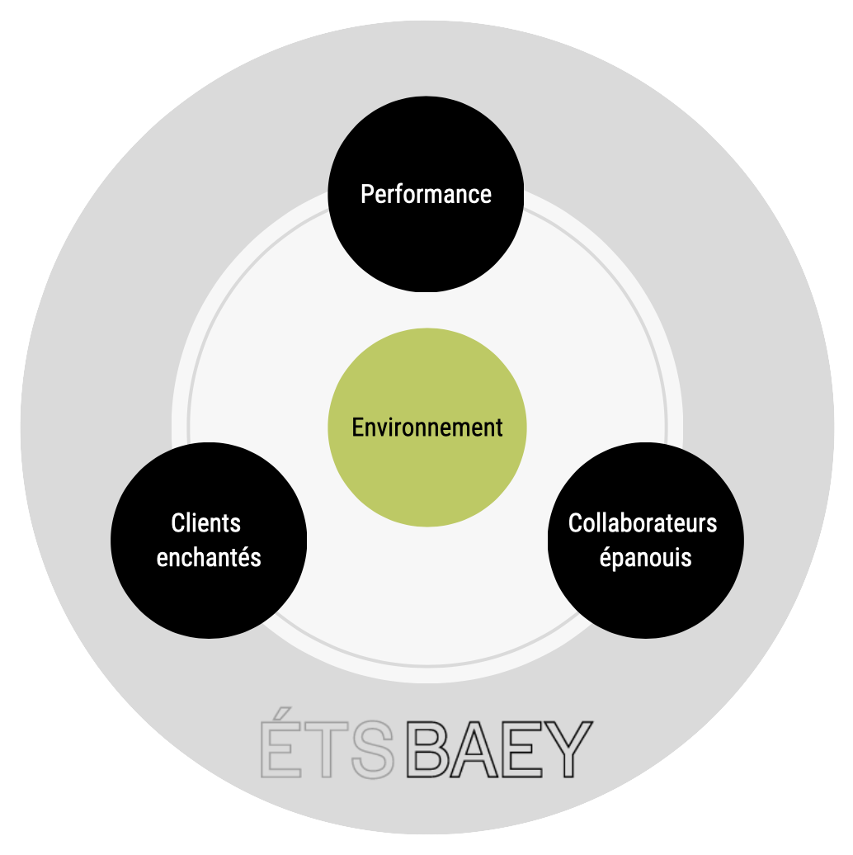
- Notre Vision -
La raison d’être des Ets BAEY est « d’aménager le bien être des lieux de vies de nos clients » en nous adaptant à leurs besoins. Nous mettons au cœur de notre métier la satisfaction de nos clients, de nos collaborateurs tout en étant économiquement rentable.
Au-delà de cette raison d’être, notre ambition est d’ »Influencer nos collaborateurs et nos clients au respect de l’environnement ».
Nous défendons 3 valeurs principales : le «Respect » de nos clients, de nos collaborateurs et de l’ensemble de nos parties prenantes.
L’«Agilité» pour s’adapter rapidement aux nouvelles tendances tout en conservant une continuité stratégique, opérationnelle et humaine.
La «Performance» dans toutes nos activités pour atteindre les sommets.

Slide 4
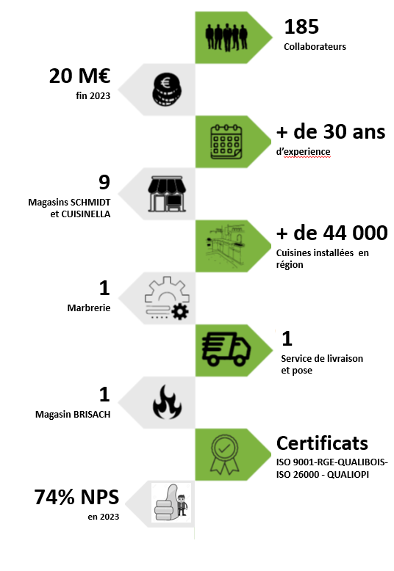
NOS CHIFFRES
Bilan de l’année 2023

Slide 5
- Notre contribution aux ODD en 2023 -
20H en moyenne de formation
par collaborateur en 2023
29% de femmes dans l’entreprise avec égalité de rémunération
Mise en place déchetterie en interne
Eclairage LED
Fin du plastique dans les magasins
Utilisation de l’eau en circuit fermé pour la marbrerie
82.7% de collaborateurs très satisfaits grâce à la mise en place de la QVT
Proposer à nos clients des électroménagers moins énergivores et une gamme de cuisine RSE

Slide 6
- Label ENGAGÉ RSE -
Après de nombreux mois de travail, nous avons été labellisés ENGAGÉ RSE en mars 2023 ! Nous sommes fiers d’être les premiers cuisinistes en France à avoir obtenu cette certification (norme ISO 26000).
En résumé, pour être certifié "Engagé RSE", nous nous sommes engagés dans une démarche structurée d'amélioration continue en matière de responsabilité sociétale. Puis, un organisme indépendant a validé notre démarche au cours d’un audit approfondi.
Nous avons obtenu le niveau Confirmé.
En septembre 2024, un audit de suivi sera réalisé. Notre ambition est d’obtenir le niveau supérieur grâce à toutes les actions que nous avons mis en place.
Parallèlement à cela, nous travaillons toujours dans le respect des labels acquis précédemment :
Enfin, nous avons adhérés à la communauté du COQ VERT. Il s’agit d’un réseau de soutien et de partage pour les entreprises engagées dans la transition écologique en France, avec pour objectif de promouvoir et d'accélérer ces démarches pour un impact positif sur l'environnement.

Slide 7
- Notre pilier N°1 : des clients enchantés -
Stratégie 2023 :
Sur un secteur concurrentiel fort, notre volonté est de se distinguer par une expérience client différenciante. Nous recherchons l’effet « WAOUH » de la première visite en magasin à la clôture du chantier.
- Tous nos clients reçoivent des enquêtes de satisfaction tout au long de leur projet :
Suite à leur première visite : 9.06/10 WIZVILLE résultat 2023
Après la livraison de leur aménagement : Enquête ED INSTITUT – Plusieurs questions leur sont posées sur la qualité des échanges avec leur conseiller, la qualité de livraison et de pose, le sérieux du SAV, NPS moyen Ets BAEY : 74%
A chaque retour d’enquête, le magasin analyse les résultats et met en place des plans d’actions pour s’améliorer.
Nous suivons également les avis GOOGLE et répondons à chacun d’entre eux.
Le travail de nos équipes au quotidien, nous permet d’avoir une satisfaction client pour les magasins de cuisine exemplaire. Tx de NPS 2023 : 74% (réseau SCHMIDT GROUPE 61%). Notre volonté est de nous améliorer pour notre magasin BRISACH pour lequel nous n’avons aucune donnée.
-Nous sommes à l’écoute des tendances du marché pour proposer à nos clients des produits dans l’air du temps. Ainsi, nous proposons des produits design hors gamme SCHMIDT GROUPE, C’est le cas notamment de nos tables & chaises PERFECTA. Notre marbrerie nous permet également de proposer un large choix de plan de travail en granit.
Les expositions de nos magasins sont régulièrement remises à jour, Notre magasin de SCHMIDT AMIENS a par exemple été totalement repensé pour satisfaire nos clients.
-En 2023, nous avons installé dans chacun de nos CUISINELLA, une exposition en matière recyclée gamme RE SOURCES. Ces implantations rassemblent tous les éléments que nous pouvons proposer pour avoir une cuisine eco responsable : panneau en matière recyclée, poubelle de tri, épicier, armoire à vrac, mitigeur filtrant,…
Néanmoins, les ventes de ce modèle sont encore timides (4.30% du CA noté en 2023). Nous devons renforcer le discours de nos équipes commerciales. De plus, la gamme SCHMIDT ne proposent pas de modèles comparables.

Slide 8
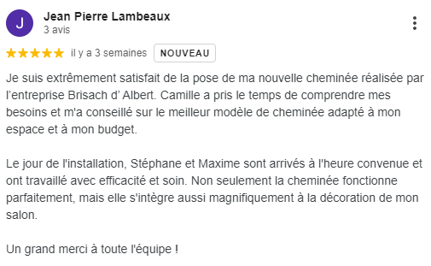
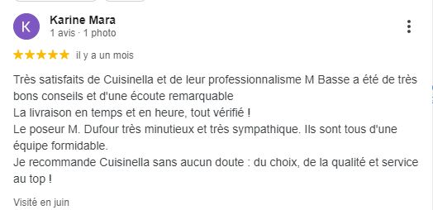
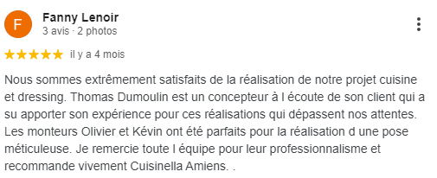
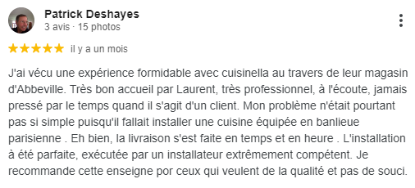
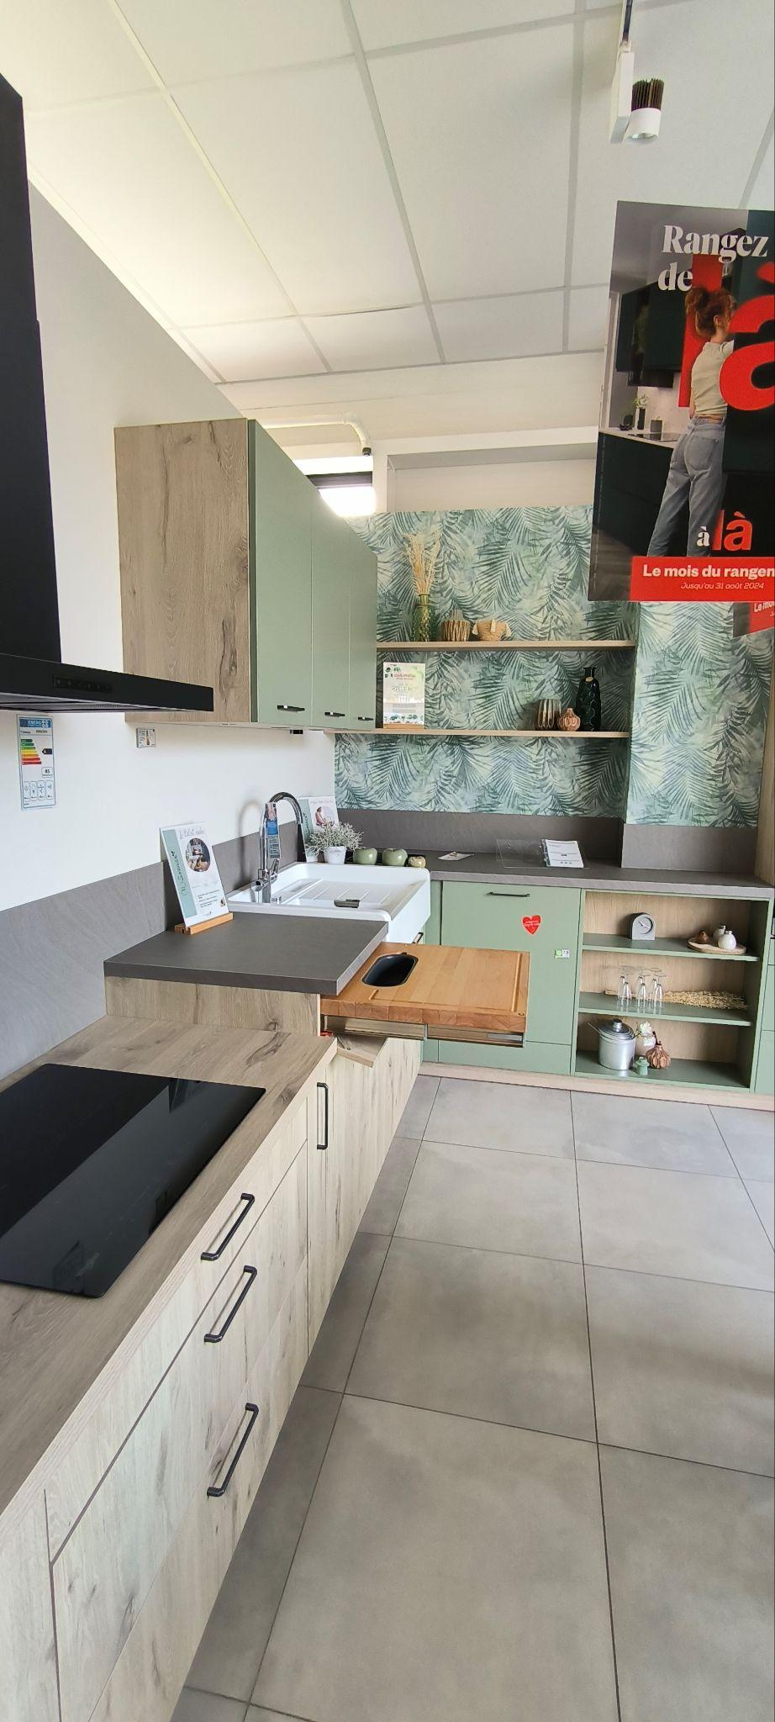
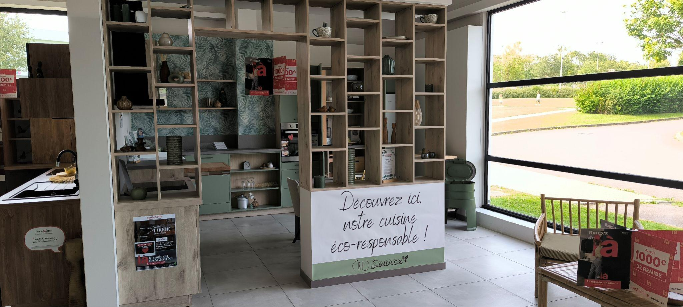
- Des clients enchantés : en image -
source GOOGLE, Avis clients 2023
Expo RE SOURCE, CUISINELLA Amiens

Slide 9
- Notre pilier N°1 : des clients enchantés -
Ambition 2024 :
Nos clients sont satisfaits mais nous souhaitons faire toujours mieux grâce à un service SAV 5 *.
Nous tenons également à proposer des produits éco responsables et à inculquer les bonnes pratiques pour préserver notre environnement.
-Le SAV est un point important dans l’expérience client. Nous travaillons sur un « SAV 5 ÉTOILES » pour obtenir un IDS supérieur à 50 à fin 2024. Pour cela, nous fluidifions la communication entre client et magasin avec la mise en place d’un QR CODE qui prendra en charge la demande de SAV GARANTIS via le site ETS BAEY.
Nous mettons un point d’honneur à ce que nos clients aient leur date de RDV d’intervention SAV dans les 8 jours qui suivent la pose,
Les armoires STOCKEN ont été mise en place dans chaque magasin pour limiter les petits SAV.
-Pour continuer à nous améliorer, nous devons avoir le ressenti de nos clients, c’est pourquoi nous souhaitons mettre en place une enquête de satisfaction spécifique à BRISACH.
-Notre ambition pour 2024 est d’inculquer les gestes verts à nos clients, Pour cela, nous souhaitons augmenter le nombre de posts dans ce domaine sur les réseaux sociaux et sur notre blog. Pour cela, nous nous informons régulièrement sur les bonnes pratiques réalisées dans d’autres secteurs d’activité grâce à la participation à des WEBINAIRES, aux réseaux sociaux et à la communauté du COQ VERT.
-En 2024, nous souhaitons proposer à nos clients des poubelles de tri sélectif de la marque BRABANTIA. Elles allient design et praticité. Nous organiserons également une campagne de sensibilisation au tri lors de la semaine « TOUS AU COMPOST ».
-Nos clients sont de plus en plus sensibles au label RSE. Nous souhaitons donc que tous nos collaborateurs soient à l’aise avec le sujet grâce à l’organisation régulière de café RSE, Notre ambition serait d’y inviter également des clients dans le futur. Enfin, en 2024, nous réaliserons la matrice de matérialité pour connaître les attentes de nos clients en matière de RSE.
-En 2024, la gamme SCHMIDT propose des façades au laque écologique Nous présenterons donc en magasin ce modèle avec tous les produits eco responsables possibles comme le mitigeur filtrant GROHE. Enfin, nous avons listé les électroménagers les plus vertueux (basse consommation et réparabilité forte) pour les rendre plus visible en magasin.

Slide 10
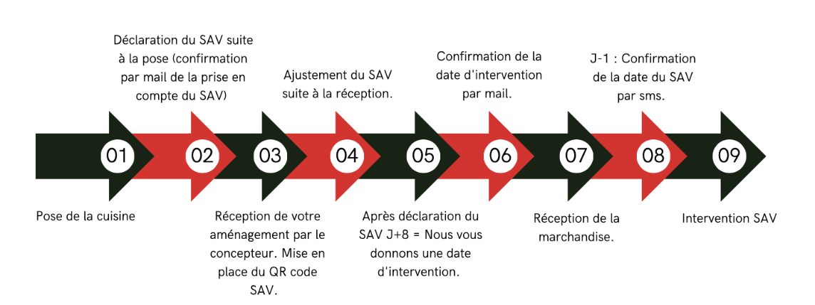
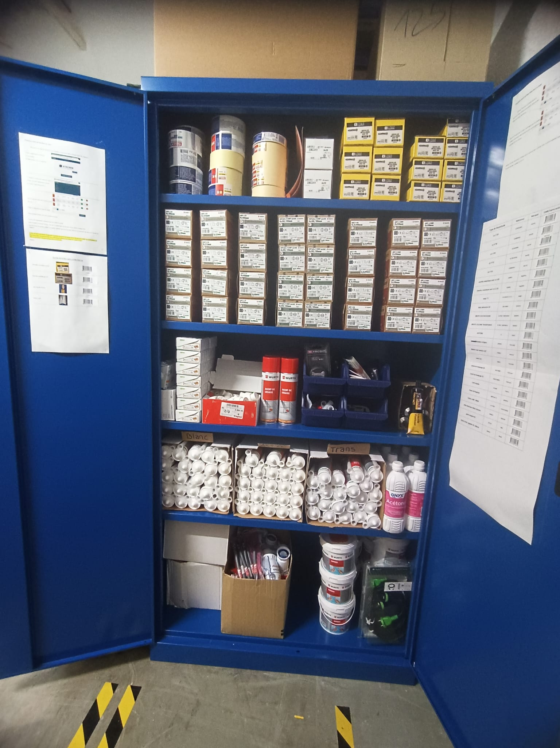
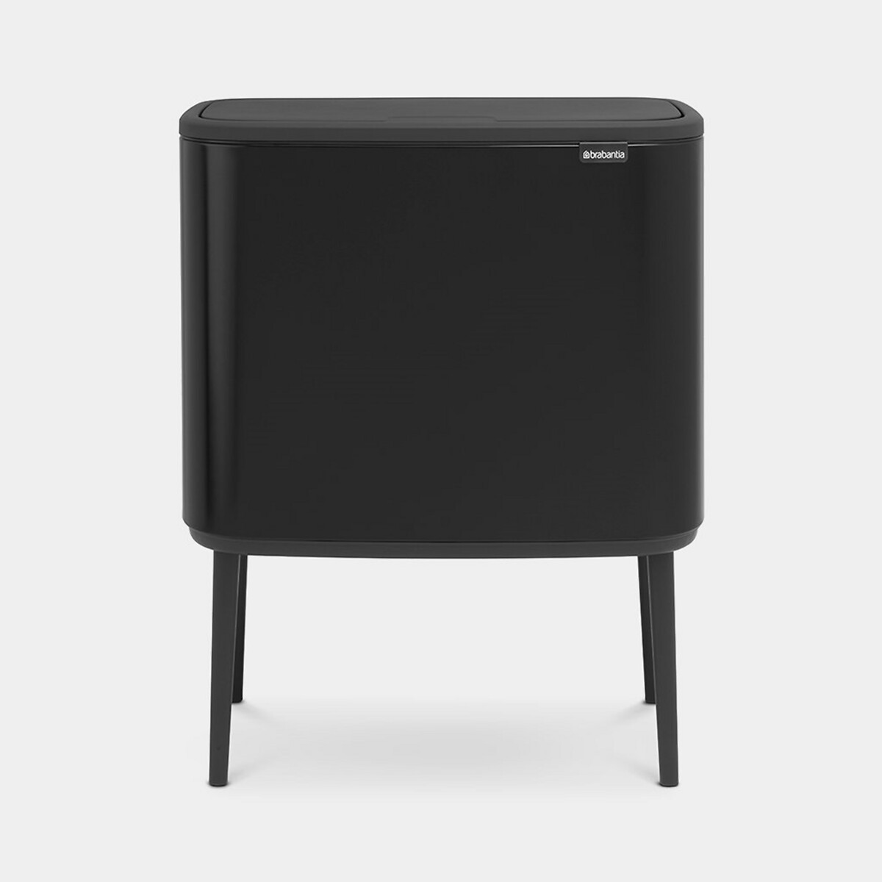
- Des clients enchantés : en image -
SAV 5 ÉTOILES pour plus de réactivité
Proposer des produits design pour inciter au TRI SÉLECTIF
Armoires STOCKEN dans tous nos magasins pour éviter les SAV

Slide 11
- Notre pilier N°2 : Performance économique -
Stratégie 2023 :
Pour exister, une entreprise doit être viable économiquement. C’est pourquoi, les Ets BAEY sont en perpétuel développement et recherche de rentabilité.
-Chaque mois, les responsables de magasin se réunissent en groupe de progrès. C’est la possibilité de réagir vite face à l’évolution des modes de consommation en changeant notre stratégie commerciale. On évoque également les KPI commerce. Des plans d’actions sont établis pour s’améliorer.
Devis sur 1er ODV : objectif 75% - résultat groupe 2023 : 67%
Vente sur devis : objectif 50% - résultat groupe 2023 : 56%
Part d’aménagement : objectif 20 ou 10% du CA – résultat groupe 2023 : 10%
Taux de marge : objectif >43% - résultat groupe 2023 : 42%
Taux de recommandation : objectif >40% - résultat groupe 2023 : 38%
Taux de recours au crédit : objectif >5% - résultat groupe 2023 : 4.12%
%coût du SAV/CA livré : objectif <1% :résultat groupe 2023 : 0.49%
-Les réseaux sociaux prennent une place importante aujourd’hui dans la décision d’achat. Nous sommes donc présents sur l’ensemble des réseaux sociaux et les animons avec des articles variés et dynamiques, L’embauche de notre community manager et la mise en place des référents en magasin permettent de fournir un travail de qualité pour augmenter notre visibilité.
-Pour augmenter notre chiffre d’affaire, nous devons présenter à nos clients des magasins dans l’air du temps. Pour cela, nous avons revus les zones choix de plusieurs magasins, changer les expositions obsolètes et refait totalement le SCHMIDT AMIENS. 480 460€ ht Investissement 2023
-Grâce aux actions menées sur l’année 2023, nous sommes fiers d’avoir un chiffres d’affaire constant malgré le contexte économique difficile.

Slide 12
- Notre pilier N°2 : Performance économique -
Ambition 2024 :
Notre volonté pour 2024 est de développer nos techniques de vente et notre communication digitale pour continuer notre croissance économique.
-Notre objectif pour 2024 est de continuer notre progression de chiffres d'affaires malgré le contexte économique difficile.
Pour cela, nous souhaitons :
- Former nos équipes au financement. Des RDV réguliers auront lieu avec les représentants. Des challenges vont être mis en place.
-Le respect de la méthode de vente est indispensable pour atteindre nos objectifs. Les debriefings quotidiens et les rdv individuels permettent de vérifier son application, Le BOOK VENDEUR sera également revu pour être plus actuel, fluide et intégrer notre vision RSE.
-Notre investissement en matière de publicité et communication sera important pour augmenter notre visibilité.
-Un des moyens d’augmenter le chiffre d'affaires réside dans la recherche de prescripteurs. Des concepteurs vendeurs vont être formés et auront pour mission supplémentaire la prospection auprès des professionnels.
-Certains clients font leurs achats en fonction des engagements RSE des marques. Notre objectif en 2024, sera donc d’afficher clairement notre labellisation ENGAGÉ RSE sur les réseaux, en magasin, nos échanges écrits, dans le discours de nos équipes.
-Pour respecter notre engagement envers l’environnement, notre performance économique sera liée à la recherche de fournisseurs locaux qui respectent les mêmes valeurs que nous, Notre adhésion actuelle a des groupes de travail régionaux et la participation à des salons sont des atouts considérables pour notre visibilité et notre croissance, La réalisation de notre matrice de matérialité sera stratégique pour mieux connaître les attentes de nos partenaires.

Slide 13
- Notre pilier N°2 : collaborateurs épanouis-
Stratégie 2023 :
La direction des Ets BAEY a toujours eu à cœur de participer à l’épanouissement professionnel de ses salariés. La réussite du groupe passe par la réussite de chacun. Pour atteindre cet objectif, nous souhaitons fidéliser nos collaborateurs pour qu’ils deviennent nos premiers ambassadeurs.
-Notre labellisation ENGAGÉ RSE nous permet de fidéliser nos collaborateurs qui ont de plus en plus d’attente dans ce domaine. Nous les informons donc régulièrement de nos avancées dans ce domaine par des newsletters et des cafés RSE, La difficulté est de pouvoir y consacrer du temps. C’est pourquoi nous avons mis en place un comité RSE comprenant un référent RSE par magasin et corp de métier. Ils ont pour rôle de redescendre les décisions prises mais aussi de collecter les suggestions.
-Notre labellisation QUALIOPI permet d’assurer à nos collaborateurs une formation continue, Dans notre entreprise, la formation commence dès l’embauche avec une formation complète et suivie, rémunérée et pour certaines diplômantes. Elle continue tout au long de la carrière de nos collaborateurs, Pour cela, nous prenons en compte leur demande de formation lors des évaluations annuelles. En 2023, c’est en moyenne 20 heures de formation par collaborateur. Nous suivons régulièrement ce taux et souhaitons qu’il continue à augmenter. La direction et le service RH sont également à l’écoute des équipes tout au long de l’année pour favoriser la mobilité interne et le dialogue social.
-En 2023, nous avons remercié 27 de nos collaborateurs les plus fidèles par une remise de cadeau selon leur ancienneté. Nous continuerons cette action en 2024.
-Nous souhaitons l’équité entre nos salariés, Pour cela, nous travaillons sur la mise en place de grilles de rémunération par corp de métier. Nous mettons également en place le partage de la valeur ajoutée avec la complémentaire retraite et la prime d’intéressement. Les premiers versements auront lieu en 2024.
-Les Ets BAEY ont à cœur de faire vivre à leurs salariés de beaux moments de partage pour renforcer les liens, Il s’agit notamment des séminaires qui mêlent travail et découverte (Baie d’AUTHIE) et du repas de fin d’année.

Slide 14
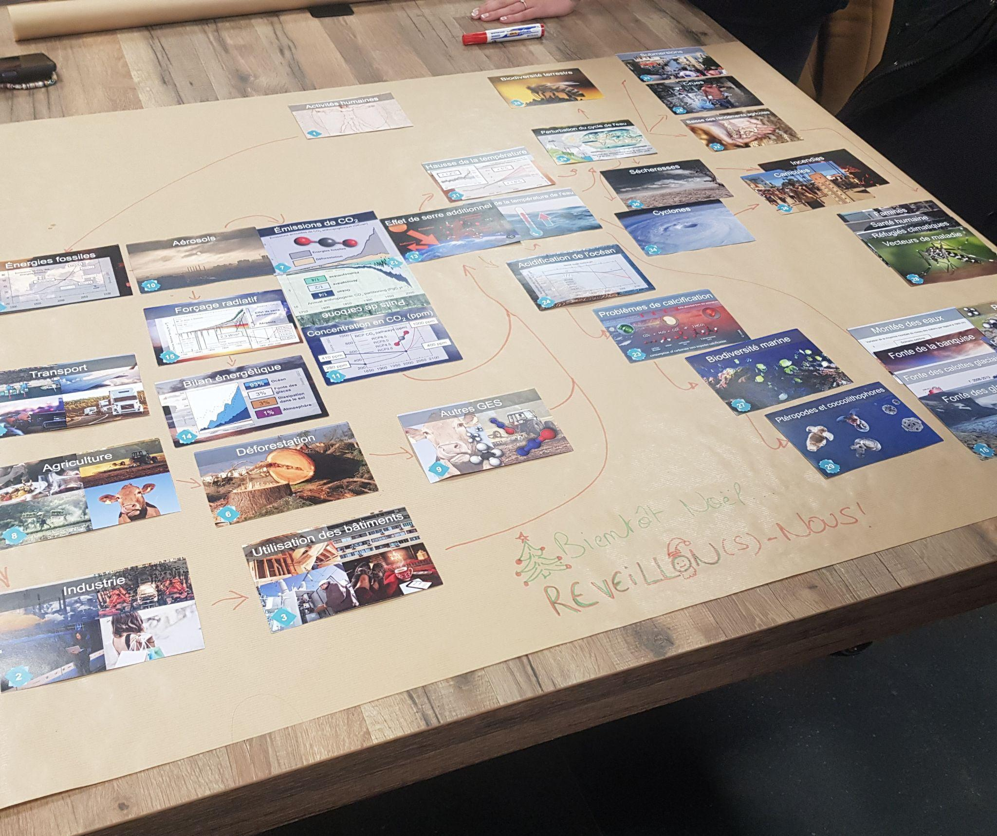
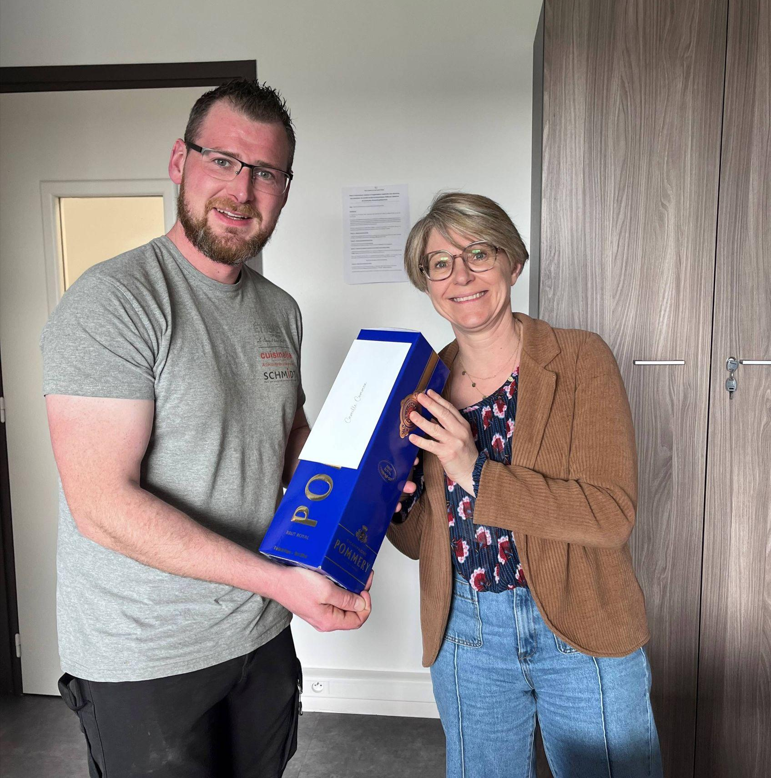
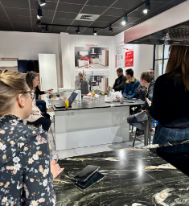
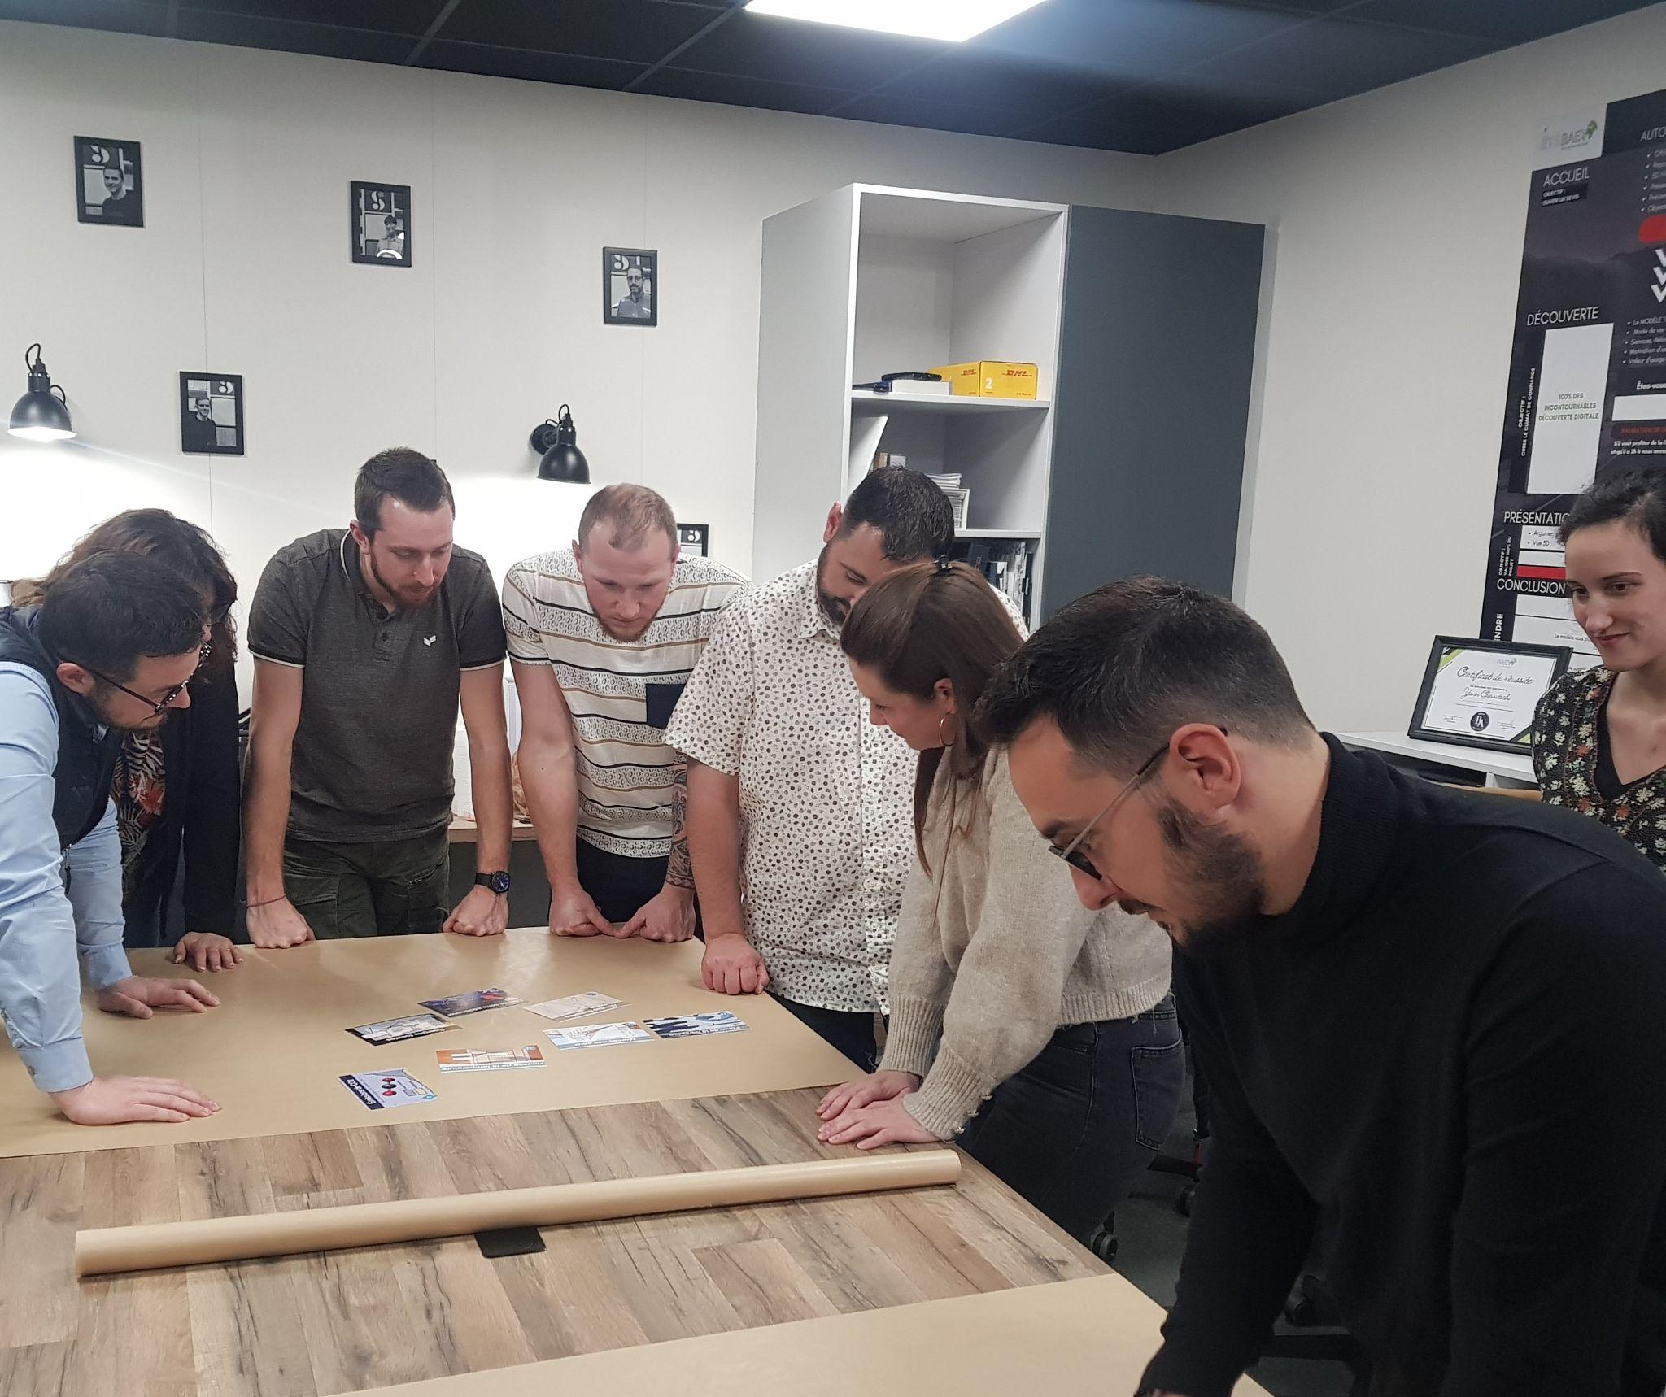
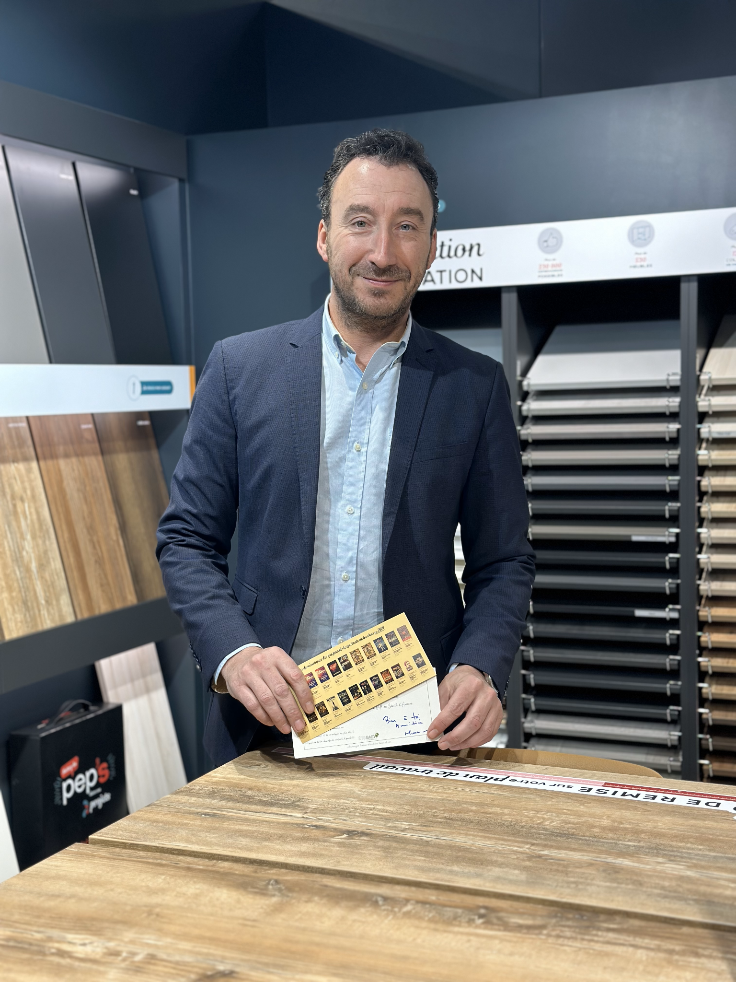
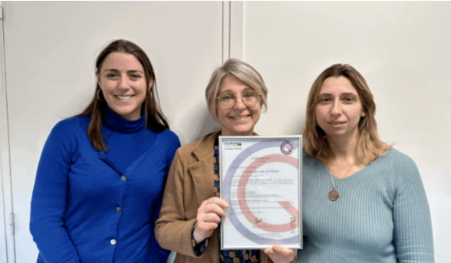
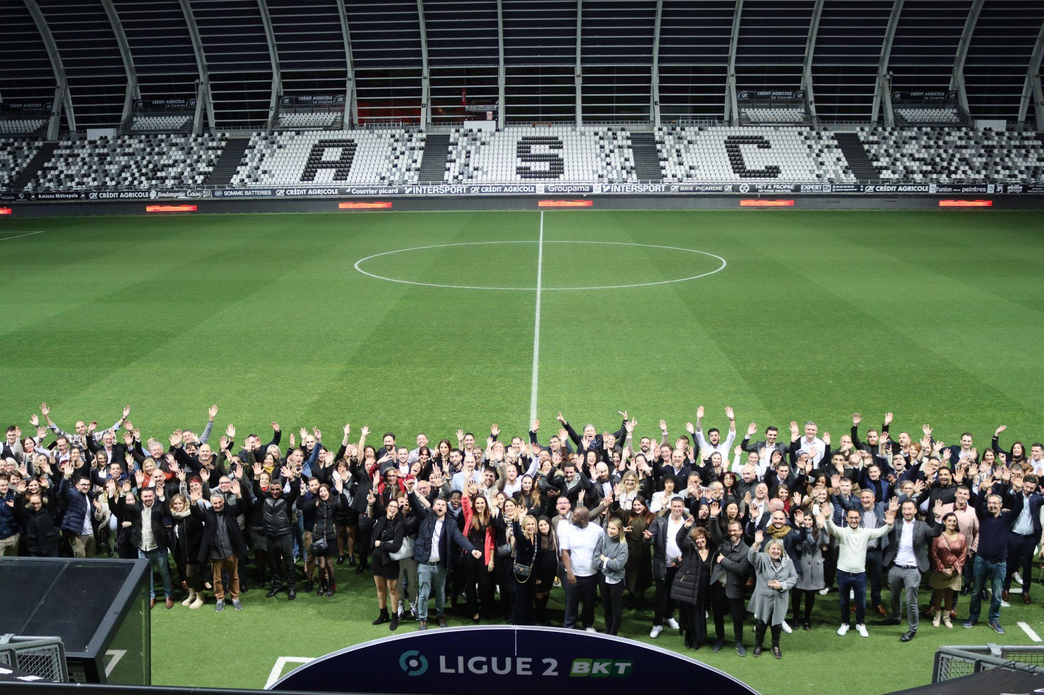
- Collaborateurs épanouis : en image -
CADEAUX ANCIENNETÉ
CAFÉS RSE
COMITÉ RSE,
lieu de formation éco responsable
CERTIFICATION QUALIOPI
pour une formation continue de nos collaborateurs
SOIRÉE DE FIN D ANNÉE

Slide 15
- Notre pilier N°2 : collaborateurs épanouis-
Ambition 2024:
La QVT est au cœur des décisions stratégiques de l’entreprise. Nous souhaitons aller toujours plus loin dans ce domaine pour renforcer la fidélisation de nos collaborateurs et renforcer la cohésion.
-La communication de notre avancée RSE est stratégique pour créer une cohésion au sein de nos équipes. Pour cela, noter comité RSE s’engage pour 2024 à publier une newsletter par mois sur LUCCA. Nous devons également faciliter l’accès aux documents de communications et recueillir les suggestions de nos collaborateurs. Pour cela, nous renouvellerons notre questionnaire QVT cette année avec une question plus ouverte sur la RSE.
Enfin, le comité RSE doit mettre en place un calendrier de cafés RSE pour organiser des RDV de discussion autour de ce sujet.
-Pour éviter le turn over, nous développons la QVT mais nous devons faire prendre conscience à nos collaborateurs des avantages qu’ils ont à travailler au sein des Ets BAEY. Pour cela, nous remettons à chacun d’entre eux son bilan social.
-Notre projet est d’aller encore plus loin dans la culture SST. Pour cela, nous voulons renforcer l’affichage sur les règles de sécurité au dépôt et à la marbrerie. Trouver des équipements de sécurité pour le travail en autonomie pour nos équipes de poses.(DATI), Mettre a jour régulièrement notre DUER et prendre en compte les presqu’acccidents. Prévoir des formations sur les risques TMS.
-Nous proposons à nos équipes de s’associer aux Ets BAEY pour participer à des actions de mécénats. Nous prévoyons un don de matériel informatique, la participation à des courses sportives associatives (VIRADES DE L ESPOIR EN 2023), la collecte nationale des RESTOS CU CŒUR. Le questionnaire QVT qui sera fait en 2024 permettra également de recueillir les suggestions des collaborateurs dans ce domaine.
Pour avoir plus de visibilité sur nos actions, nous souhaitons chiffrer ce mécénat. (38 470€ en 2023)

Slide 16
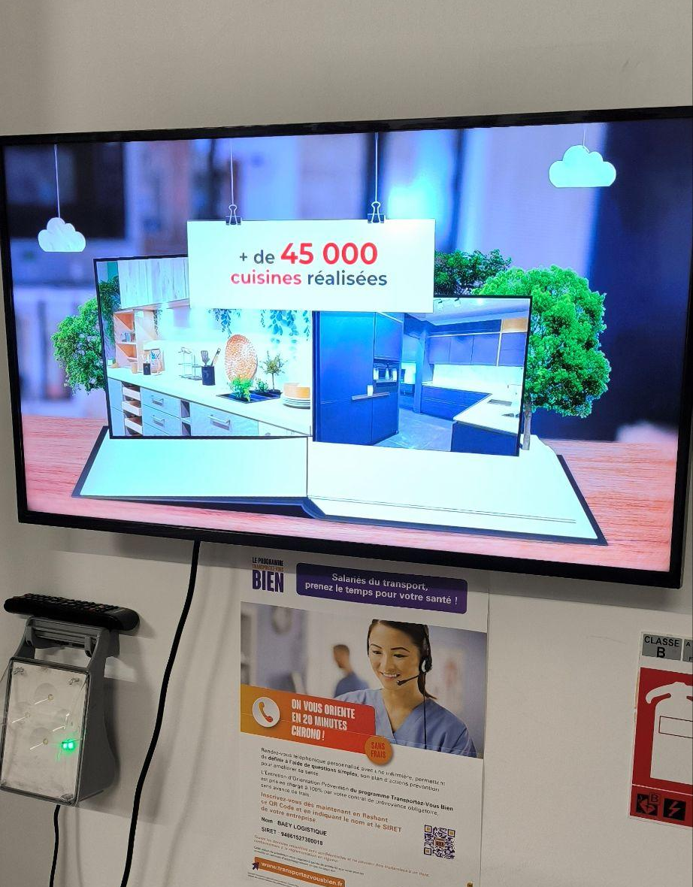
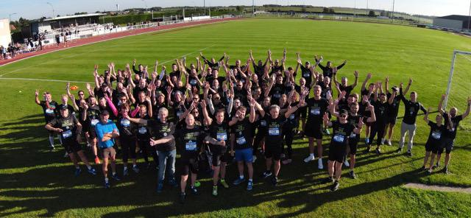
- Collaborateurs épanouis : en image -
NEWSLETTER mensuelles,
pour informer sur nos avancées RSE
TV au dépôt pour diffuser
des messages RSE et de sécurité
Notre participation aux VIRADES DE L’ESPOIR et au RESTOS DU COEUR pour collecter des fonds

Slide 17
- Notre pilier N°3 : Préserver l’environnement-
Bilan 2023 : Suite à la réalisation de notre bilan carbone, nous avons décidé de travailler sur l’optimisation des déplacements, le traitement des déchets et sur le choix des produits que nous vendons.
-La réalisation de notre bilan carbone, nous a permis de mettre en lumière les points où nous pouvons réduire notre production de CO².
A savoir : agir sur l’utilisation des produits que nous vendons (25% de nos émissions). Pour cela, nous avons limité la vente des plaques gaz et arrêter celle des plaques vitrocéramiques en 2023. Il nous reste néanmoins à sélectionner des électroménagers moins énergivores et avec un indice de réparabilité fort à proposer à nos clients.
Optimiser les déplacements de nos équipes (9% de nos émissions), Nous avons installé des traceurs sur les véhicules des poseurs, Notre service logistique utilise un nouveau logiciel YPSIUM pour rationaliser les tournées de livraison. Cela a permis de réduire le nombre de KMS parcourus. (-9% entre 2022 et 2023) Nous envisageons également des formations en eco conduite. Nous avons rédigé une politique de transport pour acheter les véhicules les plus adaptés selon les utilisations. Nous ferons évoluer celle-ci lorsque les constructeurs automobiles proposeront des carburants écologiques.
La gestion des déchets (12% de nos émissions). La réalisation d’une fresque du climat et la visite d’une déchetterie, nous ont fait prendre conscience de l’importance de trier nos déchets, Nous avons alors installée des poubelles de tri dans tous nos magasins et nous n’utilisons plus de plastique. (gourdes GLOSCA, mitigeur filtrant GROHE, boissons avec bouteilles en verre consignées).
En 2023, les Ets BAEY inaugurent leur propre centre de tri au siège à ALBERT, Notre objectif est de récupérer tous les déchets issus de notre activité dès la livraison chez le client, Les meubles sont déballés chez le client et les emballages sont triés dans nos locaux. Ainsi, nous valorisons certaines matières comme le carton. Baisse du nombre de tonnes en déchetterie (81T en 2022 pour 75.08T en 2023)
-2023 fut aussi l’année de nombreux travaux en vue de réaliser des économies d'énergie. Nous avons installé dans tous nos magasins des mitigeurs GROHE pour supprimer les bouteilles en plastiques. Les bureaux de la holding ont été isolés, La plupart des éclairages ont été passé en LED et nous avons installés des détecteurs de présence et minuteurs.(investissement de 20860€)
-La biodiversité est un sujet qui nous tient à cœur également mais difficile à mettre en place. Nous continuons à y réfléchir sur 2024.

Slide 18
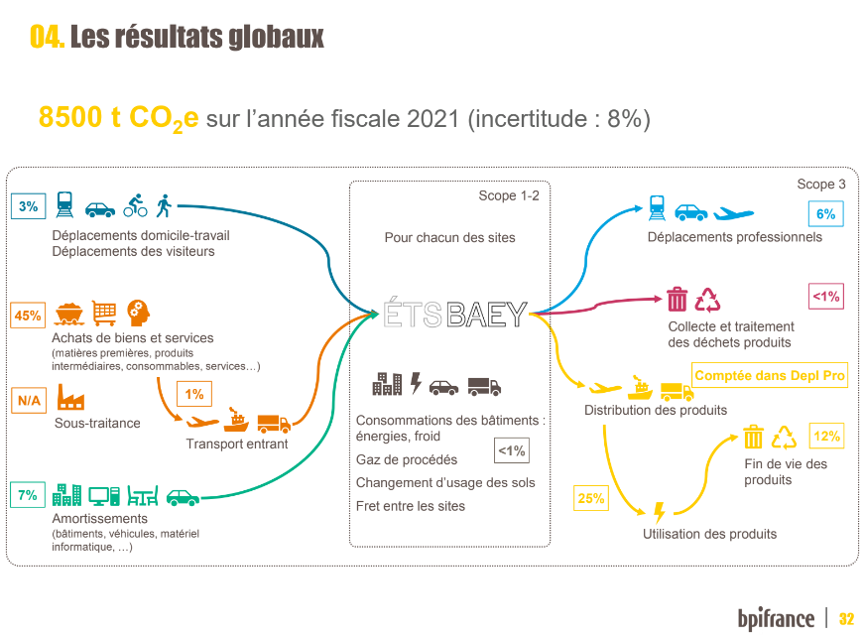
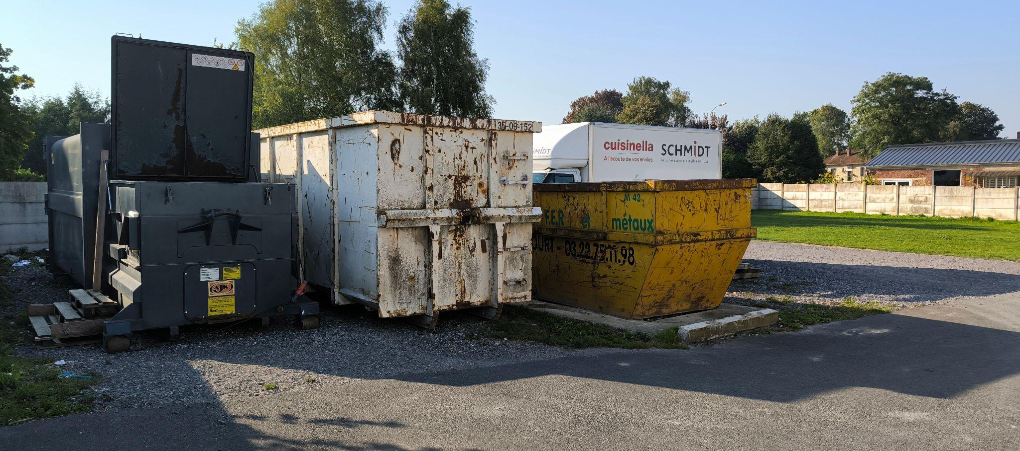
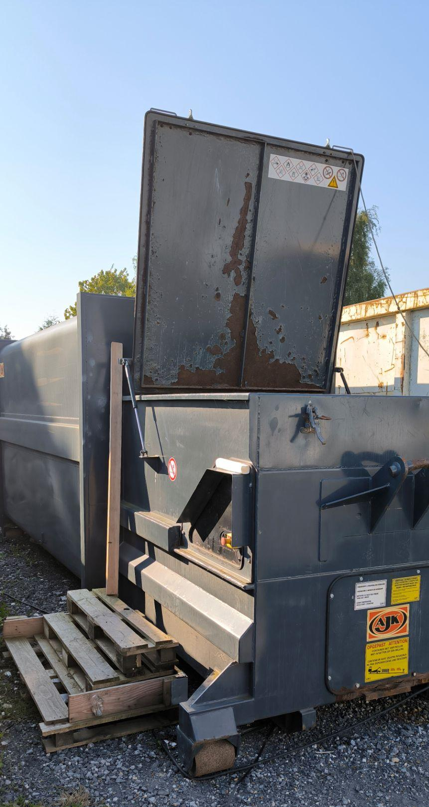
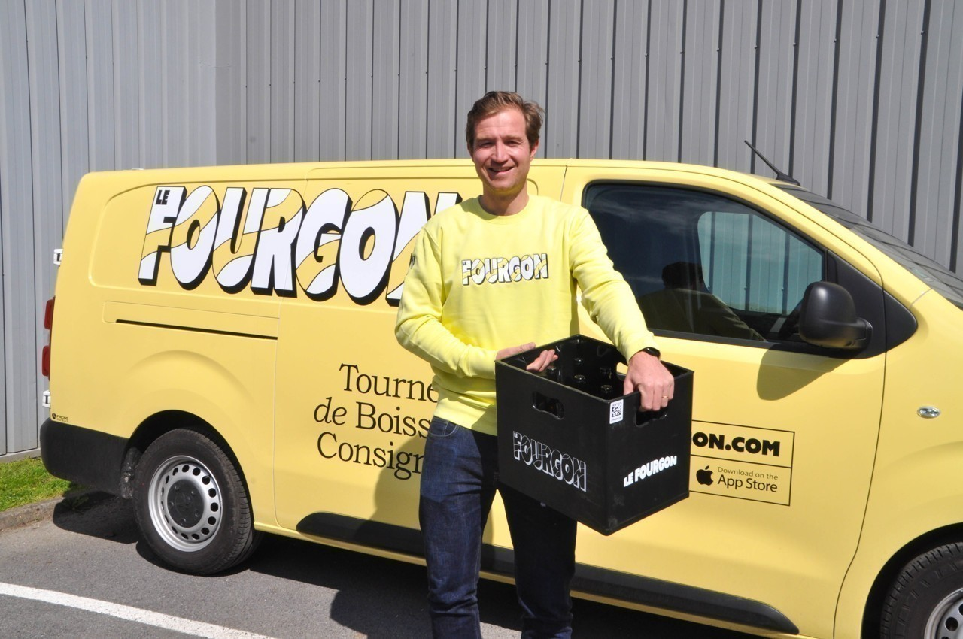
- Préserver l’environnement : en image -
Déchetterie Ets BAEY
Notre BILAN CARBONE pour établir
notre plan d’actions
Partenariat avec LE FOURGON

Slide 19
- Notre pilier N°3 : Préserver l’environnement-
Ambition 2024 :
Nous proposons des produits respectueux de l’environnement grâce au mode de production vertueux de notre fournisseur principal SCHMIDT GROUPE. Mais les Ets BAEY veulent participer activement à cette protection de l’environnement. Pour nous, cela signifie : le respect de bonnes pratiques au quotidien et y faire adhérer nos parties prenantes.
-Notre bilan carbone indique que le post le plus impactant concerne nos achats (42% des émissions), Nous avons peu d’actions possibles sur ce domaine car notre fournisseur principal est SCHMIDT GROUPE (90% de nos achats). Néanmoins, nous faisons le choix de travailler avec des fournisseurs locaux (70% de nos partenaires) pour le reste de nos achats. Leur engagement RSE est également un critère de sélection.
-Pour 2024, nous souhaitons diriger nos clients vers des achats plus responsables. Pour cela, les cuisines en matière recyclée sont clairement identifiées en magasin (affiches, discours clients, blog). Nous souhaitons également mettre en valeur les électroménagers les moins énergivores et former nos équipes (argumentaires de vente, notions techniques, conseils pour bien entretenir et utiliser les électroménagers pour moins consommer et augmenter la durabilité).
Enfin, nous postons des articles sur le blog Ets BAEY et sur nos réseaux sociaux sur les bonnes pratiques pour consommer moins d’énergie et préserver notre environnement. Pour connaître leur impact, nous suivons le nombre de « J’AIME » sur nos posts environnementaux.
-En 2024, nous voulons participer à des journées en faveur de l’environnement, Ainsi, nous faisons une bonne action et pouvons communiquer sur ces évènements pour continuer à éduquer nos parties prenantes. Il s’agit par exemple de la semaine TOUS AU COMPOST ou du WORLD CLEAN UP DAY.
-Enfin, notre ambition est de continuer à réduire notre consommation d'énergie : éclairages LED et détecteurs de présence dans 100% de nos locaux. Réflexion sur la mise en place d’un programme GTB. Optimiser le 0 papier chez BRISACH avec la signature électronique.

